Slide 1
Les Perséides
La différence enrichit
Une nouvelle classe pour enfants de 8 à 10 ans.

Slide 2
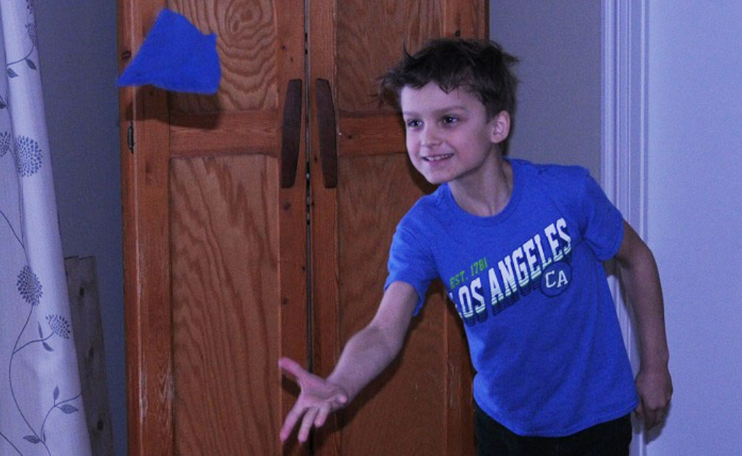
“Le but explicite de la Libre École Waldorf est d’aider les enfants à devenir des individus créatifs, indépendants et responsables, et à être capables par eux-mêmes de donner direction et but à leur vie.”
- RUDOLF STEINER, fondateur de l’éducation Waldorf -

Slide 3
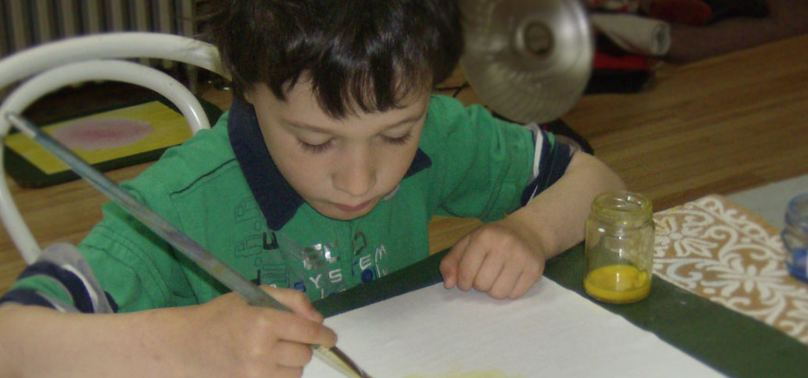
| Notre mission
Nous désirons offrir une solution aux enfants qui vivent des défis scolaires variés et qui ne trouvent pas leur place dans le système éducatif actuel. Nous souhaitons créer une classe de pédagogie Waldorf au curriculum adapté à la situation individuelle de chaque enfant et porté par des éducateurs qui ont un regard compréhensif des besoins de chacun.
Cette alternative répondra aussi aux besoins des parents qui cherchent un environnement pédagogique où leur enfant qui apporte des questions nouvelles soit entendu et compris. De plus, elle permettra de décharger les professeurs qui ont de grandes classes et de pouvoir suivre un rythme régulier.
Les Perséides

Slide 4
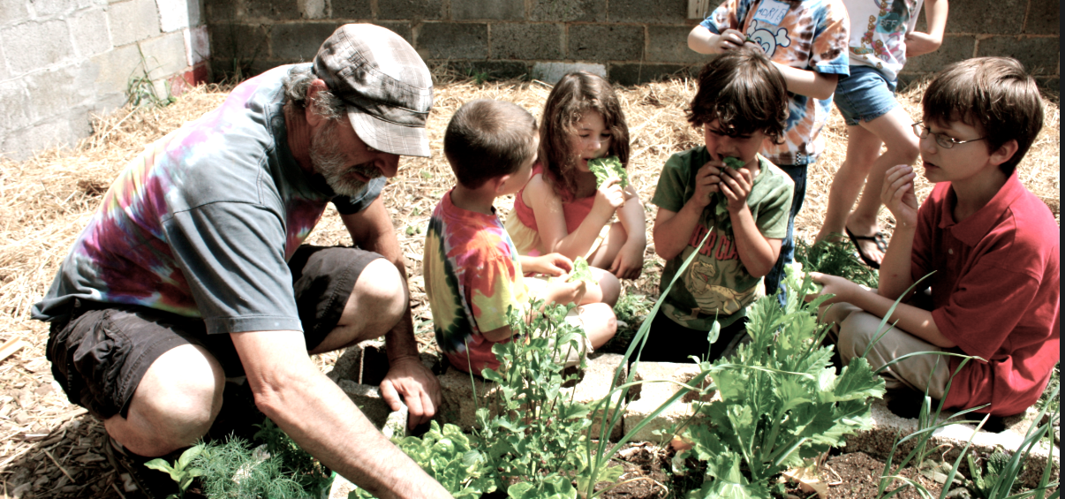
| Notre vision
Une solution innovatrice pour l’enfant différent
La pédagogie Waldorf est une éducation concrète et pratique où les systèmes neurosensoriel, rythmique et métabolique-membre sont mis à contribution et apportent à l’enfant l’équilibre au lieu de sur-stimuler la tête, comme le fait le système éducatif conventionnel.
Le programme de la Classe Les Perséides est riche en expériences pratiques dans la nature où les bases des apprentissages des mathématiques et des sciences se font parfois en forêt, à la ferme et au jardin. Le travail artistique au quotidien permet à l’enfant de s’unir avec ses sentiments aux apprentissages. Les enseignants doivent aussi faire un travail artistique qui délie l’abstraction et leur permet de trouver un chemin vers leurs élèves.
La classe est constituée d’un petit nombre d’enfants afin que chacun développe ses forces d’apprentissages scolaires et sociales pour lui permettre d’intégrer un plus grand groupe. Cette formule permet aux éducateurs de mieux accompagner leurs élèves.

Slide 5
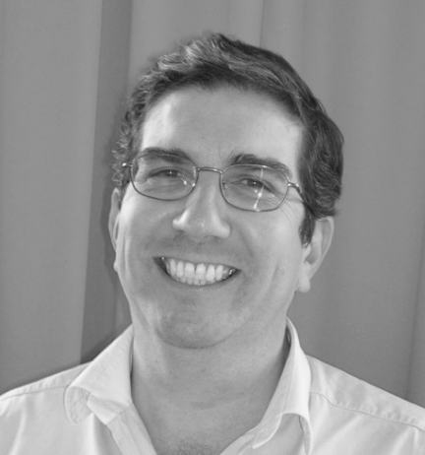
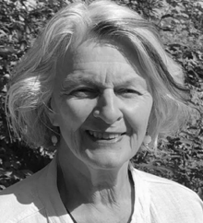
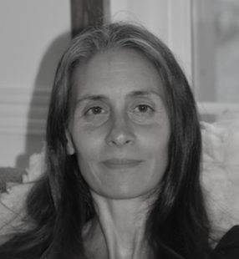
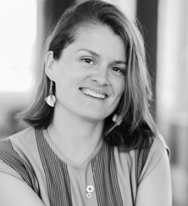
| L’équipe fondatrice
Dr. med. Bruno Callegaro
Parrain
Jocelyne Arseneau
Marraine
Annabelle Gareau
membre-fondateur de
l’école Imagine
Josianne D’Auteuil
membre-fondateur
Conférencier international, enseignant à l’institut Rudolf Steiner de Kassel, membre-fondateur de plusieurs écoles et classes curatives d’Europe, médecin scolaire, conseiller médical et formateur d’enseignants.
A été l’étudiante de la professeure Waldorf Audrey McAllen, auteure du livre L’Extra-leçon que Jocelyne a adapté en français. Elle est membre-fondateur de l’école Imagine, enseignante à la formation des maîtres, fondatrice et directrice de la formation ISAEL, orthopédagogue à la clinique d’apprentissages pédagogiques et soutien aux familles.
Mère de deux enfants, dont le plus jeune est à la deuxième année de l’école Imagine et le plus vieux a débuté sa scolarisation au jardin d’enfants, mais n’a pas pu poursuivre faute de services adaptés. Josianne s’est impliquée dans le projet pour permettre à son fils et à d’autres enfants d’être accueillis et accompagnés de façon appropriée.
Mère de deux enfants dont l’un est à la troisième année à l’école Imagine, et l’autre a gradué. Annabelle est étudiante à l’institut ISAEL et dans le cadre de sa formation, elle a initié l’implantation de la classe Les Perséides. Elle s’implique depuis toujours sur plusieurs fronts à l’école.

Slide 6
| L’équipe pédagogique
Sébastien Lacombe, professeur principal
Caroline Mousseau, technicienne en éducation spécialisée
Jocelyne Arseneau, orthopédagogue et mentor
Philippe L’Heureux, professeur travaux de bois

Slide 7
| Énoncé de principes
1) La méthodologie Waldorf
La vision prend sa source dans la pédagogie Waldorf et sa méthodologie holistique
2) La Nature
Le programme se déroule dans un environnement naturel, comme élément essentiel pour ancrer et permettre une expérience humaine authentique.
3) La Culture
Les enfants sont éduqués au contact d'un curriculum riche où les arts sont intégrés aux apprentissages.
4) L'être humain individuel et social
Basé sur une compréhension non-réductionniste de l'être humain et du monde, le curriculum s'adresse à la fois au groupe d'enfants, tout en étant dans la pratique constamment ajusté aux enfants individuellement.
5) L'Intégration
Le programme vise dès que possible l'intégration des enfants à la classe régulière, par le passage au travers d'expériences et d'activités qui permettent le renforcement de capacités au niveau biologique et psychiques

Slide 8
| Curriculum détaillé
NATURE:
EXPÉRIENCE AU / À LA
Jardin:
Effort physique (transpiration), patience, minutie, persévérance, etc.
Ferme:
L'enfant entrant dans une expérience reçoit une riche expérience des sens, peut-être rebutante au début, et auxquels il a à s'adapter et à s'ajuster
Marche en forêt / escalade en montagne:
La marche en montagne stimule la pensée (en luttant contre la gravité dans la poussée des jambes)
CULTURE:
PRATIQUE ARTISTIQUE, ARTISANALE ET MOUVEMENT
Langue: ouverture et accès au monde
Eurythmie
Musique/Chant
Pièce de théâtre
Dessin et dessin de forme
Argile, modelage et peinture
Travaux manuels et travaux sur bois
Éducation physique et mouvement
Préparation de repas

Slide 9
| Curriculum détaillé
HUMANITÉS
3e année
Légendes hébraïques (création du monde - images non-fixes qui peuvent évoluer avec la compréhension grandissante de l'enfant)
Les métiers
Grammaire
4e année
Mythologie Nordique (l'entrée dans une culture riche en images - un monde encore vivant face au réductionnisme desséchant)
SCIENCES – MATHÉMATIQUES
3e année
Les mesures
dans l'espace et le temps
dans la construction
4e année
Les animaux et l’être humain
Les fractions
Résolution de problèmes

Slide 10
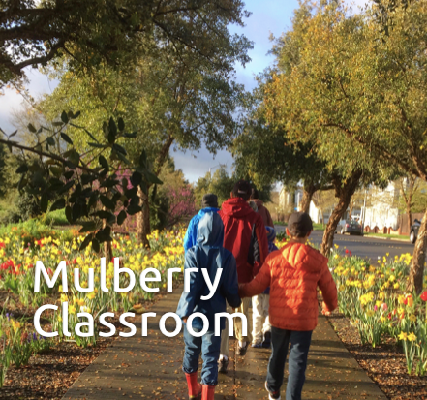
| Écoles partenaires
Mulberry Classroom,
Santa Rosa, California
Contact: Danielle Lockwood,
administratrice et professeur
Cette école a vu le jour grâce à la volonté de sa fondatrice, l’enseignante Robyn Brown de mieux servir les enfants en difficultés. Inspirée de l’école Somerset et de sa fondatrice Sunny Baldwin, elle fonde l’école Mulberry Classroom en 2001 et y accueille une douzaine d’enfants. Son programme et son environnement adapté permet aux élèves de bâtir les forces nécessaires pour pouvoir réintégrer une classe régulière à court ou moyen terme. Robyn est l’auteure de l’ouvrage de référence A practical guide to curative education.

Slide 11
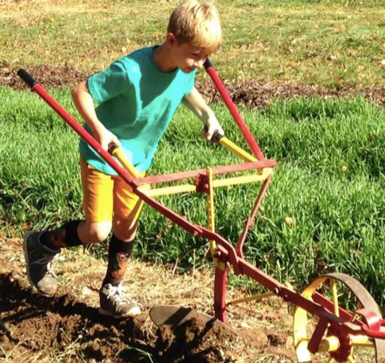
| Écoles partenaires
Otto Specht School,
Spring Valley, New York
Contact: Galilée Damaio
Ergothérapeute
Cette école a été créée en 1985 pour répondre aux besoins d’un groupe d’enfants qui nécessitaient une éducation capable de rencontrer leur individualité. Inspirée par le travail de Steiner avec son élève Otto Specht, l’école accueille nombre d’enfants et leur offre le soutien requis pour qu’ils puissent intégrer les apprentissages et déployer leur plein potentiel.

Slide 12
| Lieux/partenaires potentiels
Nous travaillons en collaboration avec l’École Waldorf Imagine afin de devenir un pavillon de cette école et pour le démarrage de l’année 2019, Pierre Gougoux, éducateur à la retraite, nous offre généreusement de partager son lieu magnifique et propice aux expériences de nature; la Ferme le mouton noir à Sainte-Agathe.
Nous avons également créer des ponts avec la Maison Emmanuel pour pouvoir faire des visites à leur établissement pour des périodes à la ferme et pour des enseignements de matières spécifiques telles que l’eurythmie et la musique.

Slide 13

| Financement
-Frais de scolarité de 10 000$ par élève : 5 élèves
-Campagnes de socio-financement :
Nous travaillons sur une vidéo pour faire une campagne de socio-financement. Cette dernière nous permettra de promouvoir le projet, de recruter des élèves et de demander du financement.
-Dons personnels: 5000$ (Famille Dressler/D’Auteuil)
Mme. Anne-Marie Langlais (en attente d’une réponse)
-Prêts: Une fondation nous a offert un prêt de 5000$ pour le démarrage
-Commanditaires
-Partenariat
-Marketing, branding, leverage, medias: nous travaillons à notre site web, à un dépliant promotionnel et nous approcherons les médias pour une couverture médiatique.

Slide 14
| Budget préliminaire

Slide 15
Merci

